Slide 1
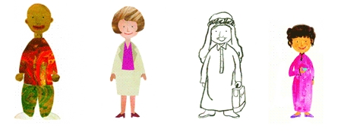




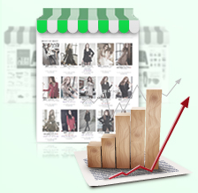
제휴마케팅
Only makeshop

Slide 2
Index
제휴마케팅이란?
2. 왜 제휴마케팅인가!
3. 제휴마케팅사례
4. 제휴마케팅효과
5. 제휴마케팅진행방법

Slide 3
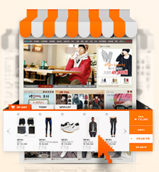

제휴마케팅이란?
신규고객유입
서비스상품제공
A사이트
B사이트
제품/서비스를 판매하는 A사이트가 고객을 끌어들이고, 제품/서비스를 진열, 판매하는 공간을 다른 B사이트를 통하여 확장 시키면서 B사이트를 통하여 방문한 고객이 A사이트의 제품/서비스를 구입하여 수입이 발생하도록 하는 장기적인 공유 마케팅 프로그램

Slide 4
왜 제휴마케팅인가!
실제고객유치
비용발생無
안정적인광고

Slide 5
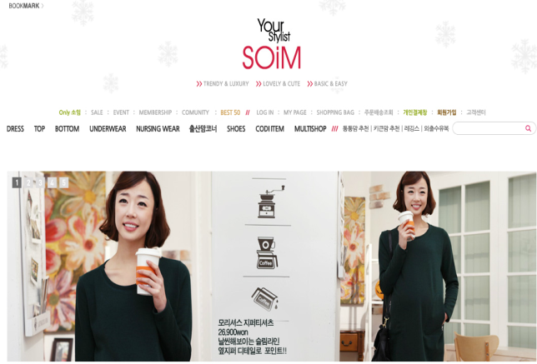

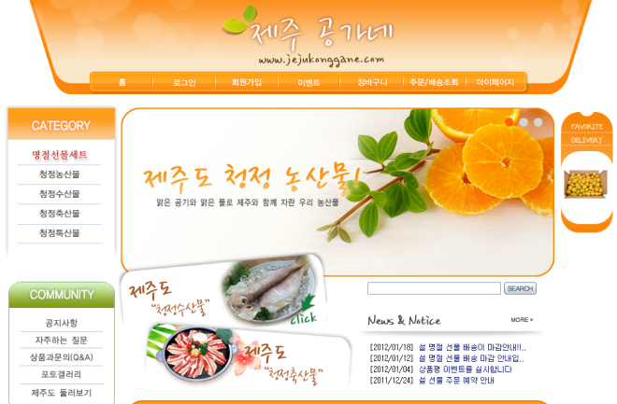
제휴마케팅사례

Slide 6
제휴마케팅의 효과
매출상승
재구매유도
타켓팅 된 신규고객창출
다수채널
마케팅
브랜드확장
고객서비스
메이크샵 약 2만개의 쇼핑몰 운영 중
상위사이트의 평균 1일 방문자 약 1만5천~2만명
고객에겐 서비스 제공 -> 타겟팅 된 고객의 유입 -> 매출상승 및 재구매유도

Slide 7
제휴마케팅 진행방법
서비스제공상품제안
관리자
제공업체컨택
관리자확인
신규고객유입
이벤트진행
관리자이벤트
페이지디자인

Slide 8
제휴마케팅
Only makeshop
제휴마케팅 담당자
육민우과장 / 허용민 주임
Tel. 02-2627-6518,6453
E-mail. dydalssp@cocen.com, fominoo@cocen.com

